Slide 1
第五章 空间问题有限元法

Slide 2
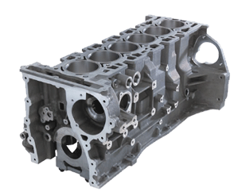
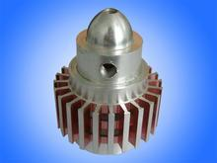

空间问题

Slide 3
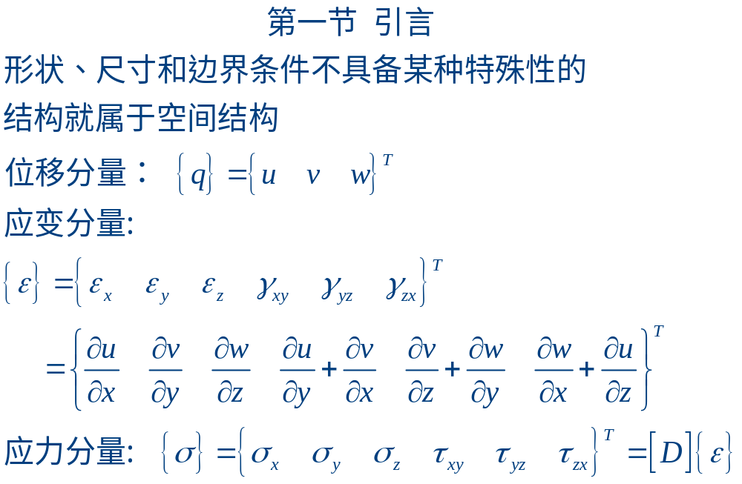

Slide 4
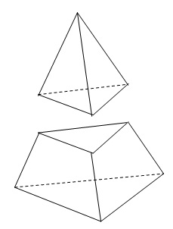
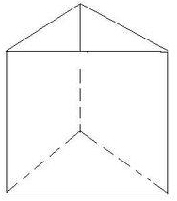
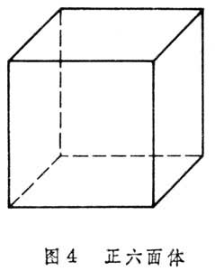
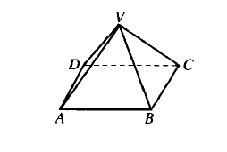
第二节 空间问题有限元法
1、结构离散
采用四面体、五面体或六面体的空间实体单元
四面体四节点单元

Slide 5
_{wp}
z
_{p}
u_{p}
w_{m}
v_{p}
_{wi}
_{m}
u_{m}
_{i}
v_{m}
u_{i}
w_{j}
v_{i}
_{O}
j
u_{j}
v_{j}
4节点四面体单元
_{x}
y

Slide 6
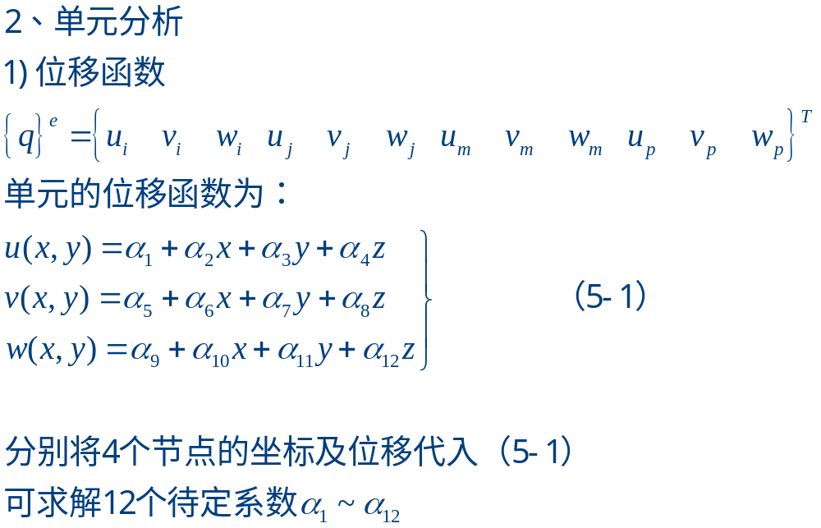

Slide 7
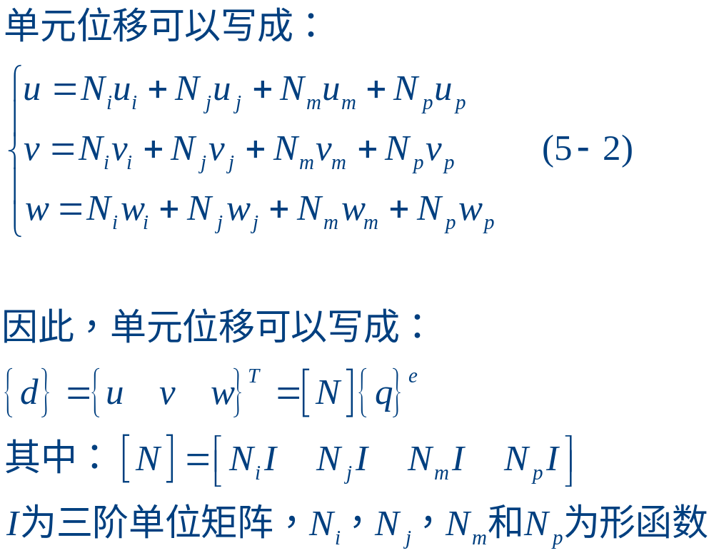

Slide 8
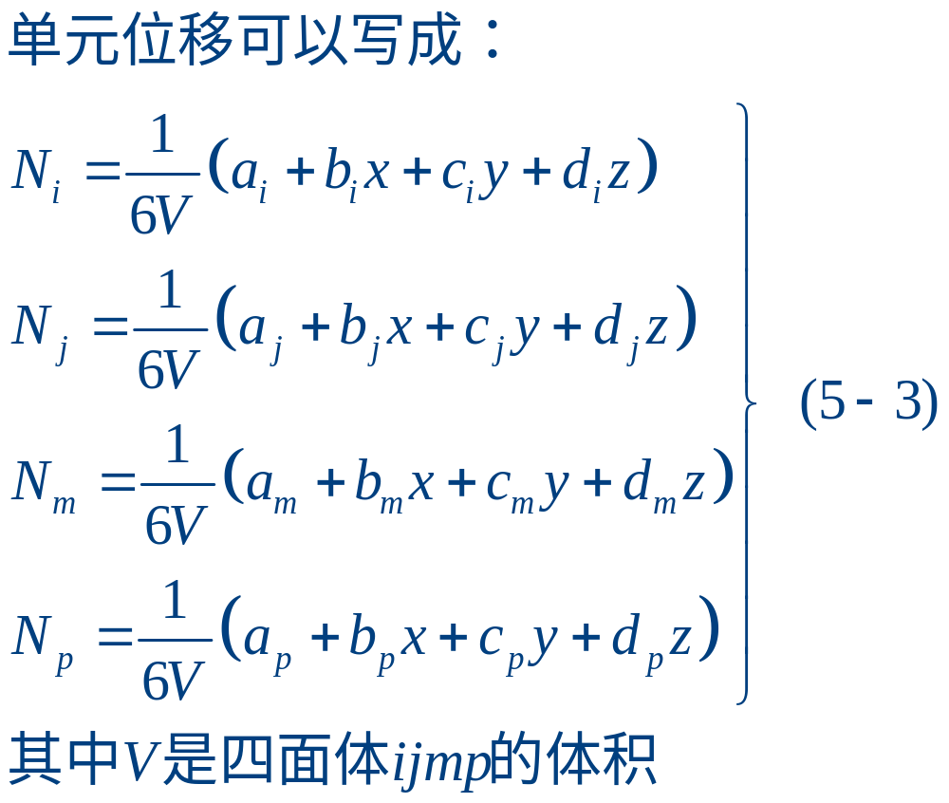

Slide 9
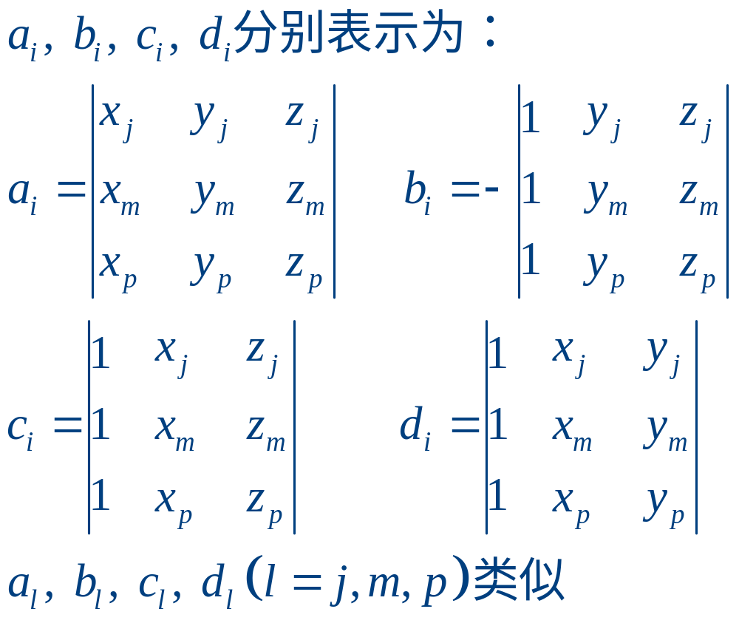

Slide 10
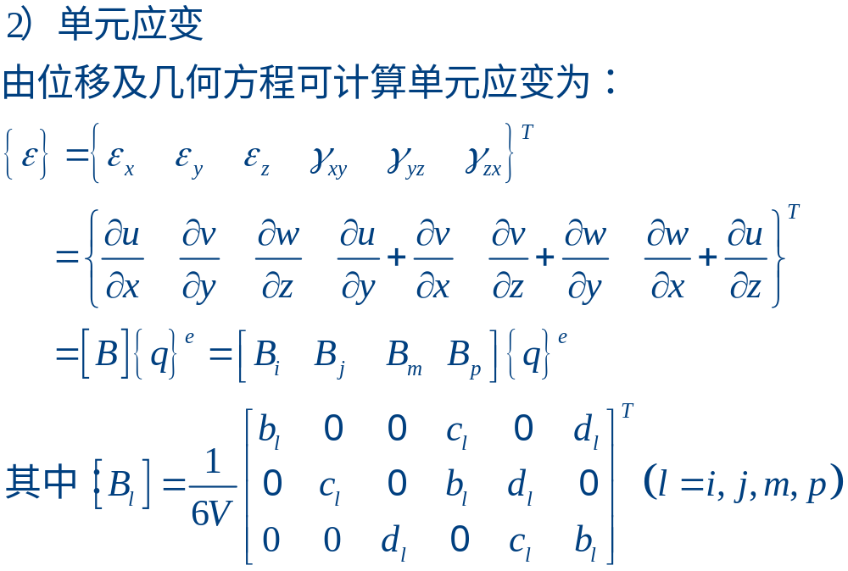

Slide 11
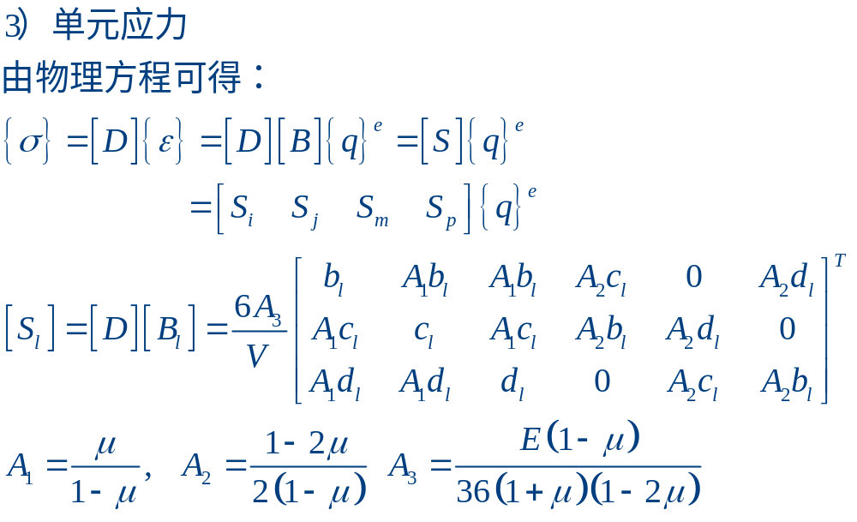

Slide 12
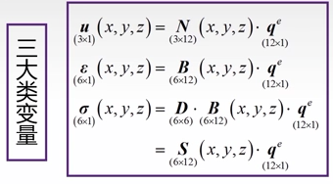
几何方程
物理方程

Slide 13
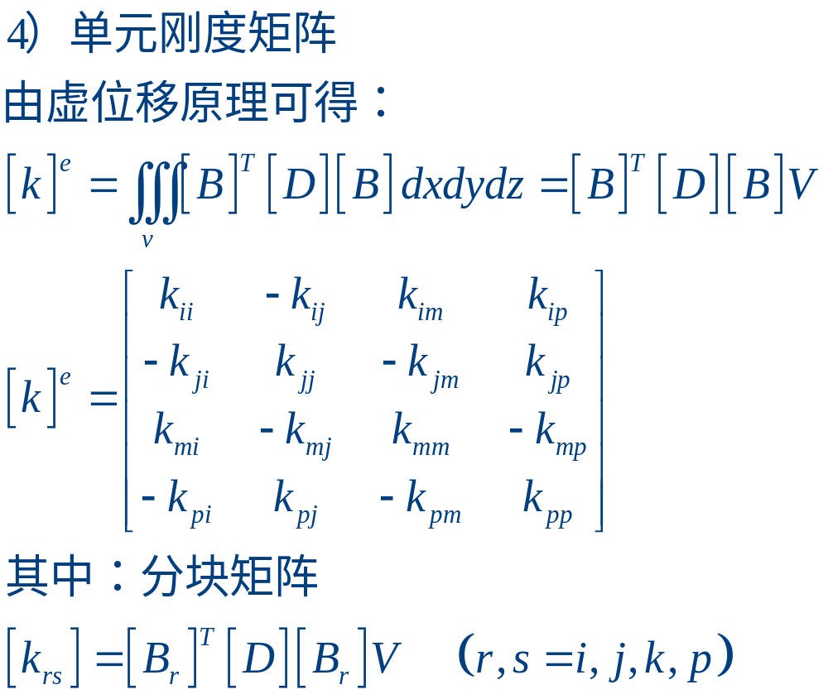

Slide 14
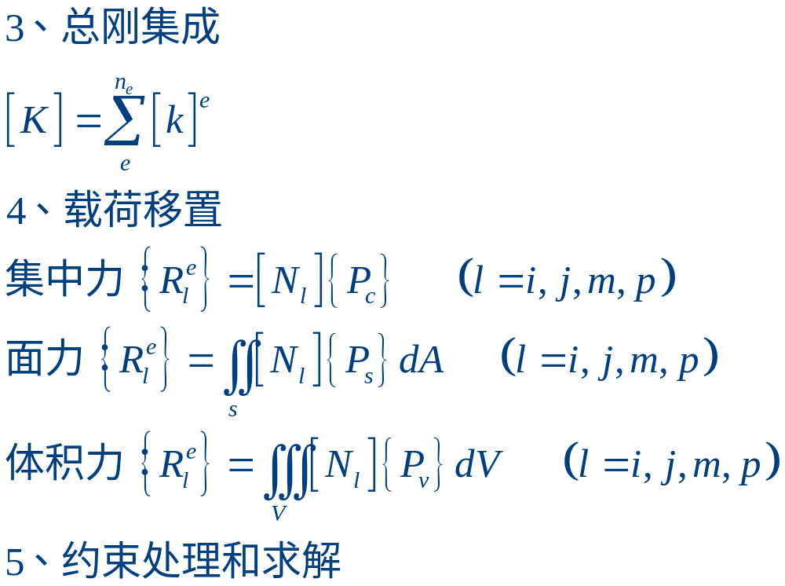

Slide 15

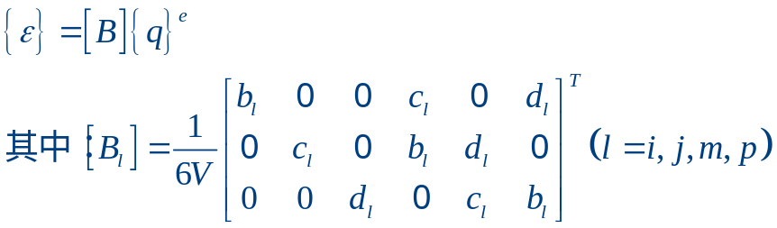



Slide 16
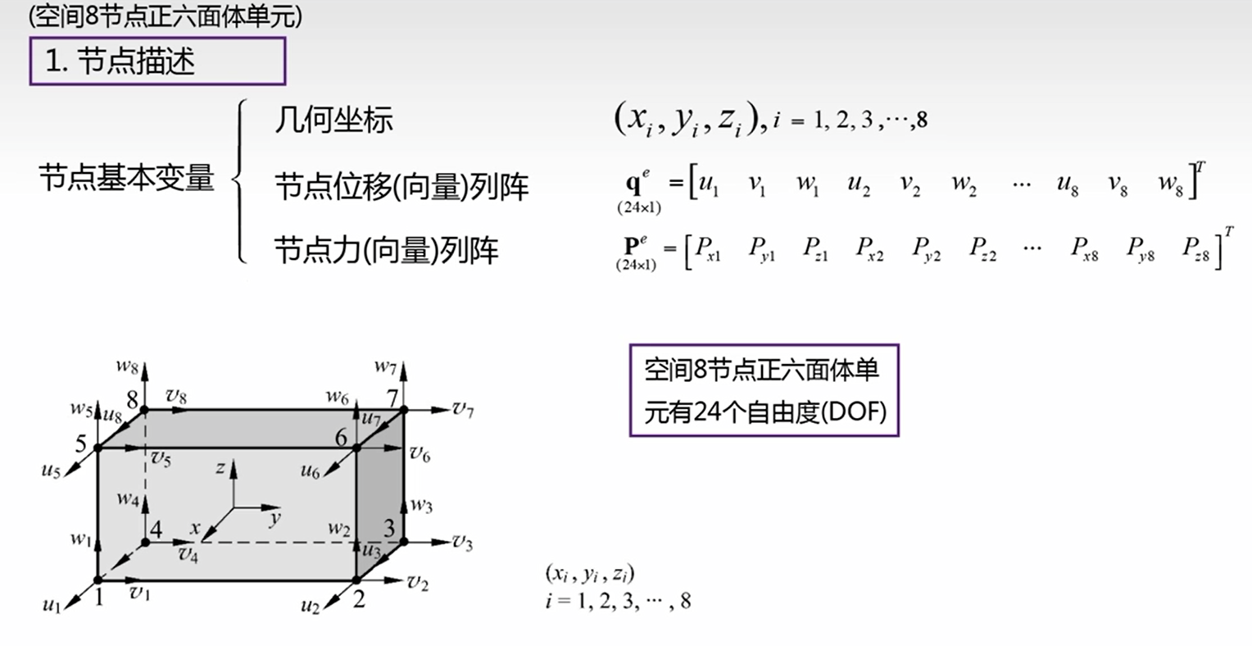

Slide 17
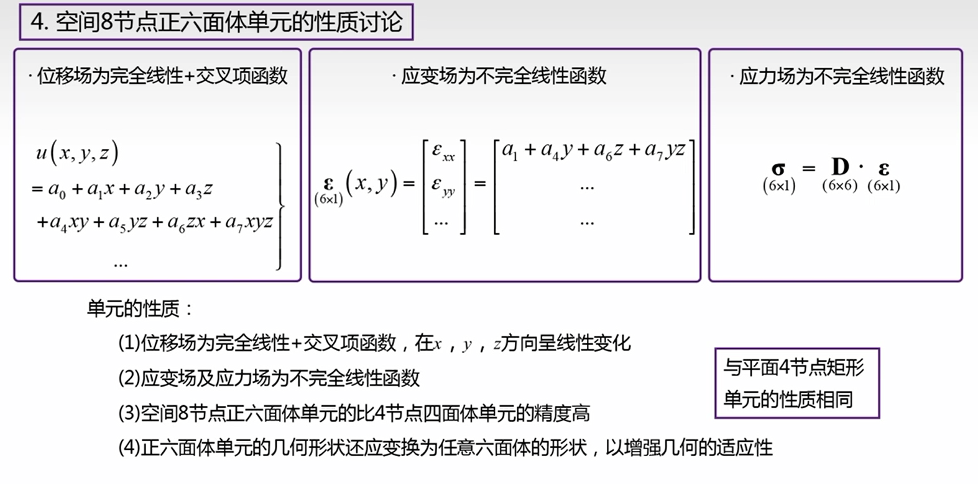

Slide 18
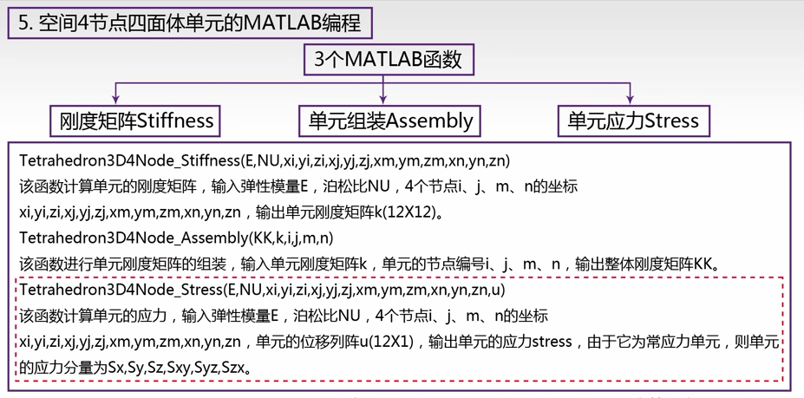
第三节 空间问题有限元法MATLAB实现

Slide 19
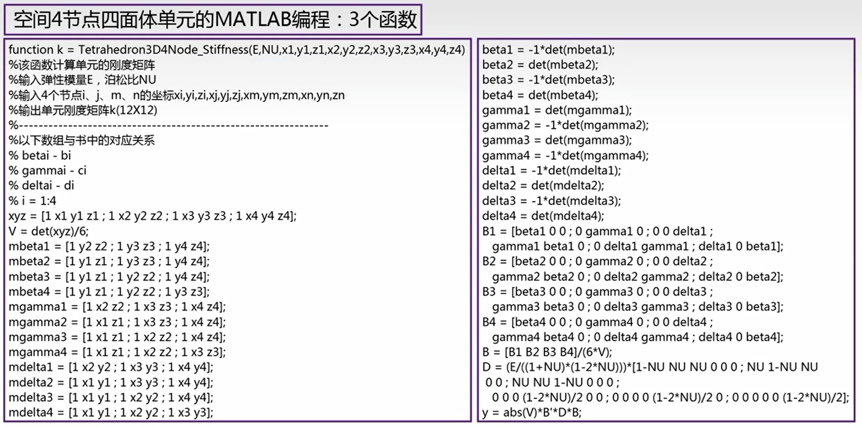

Slide 20
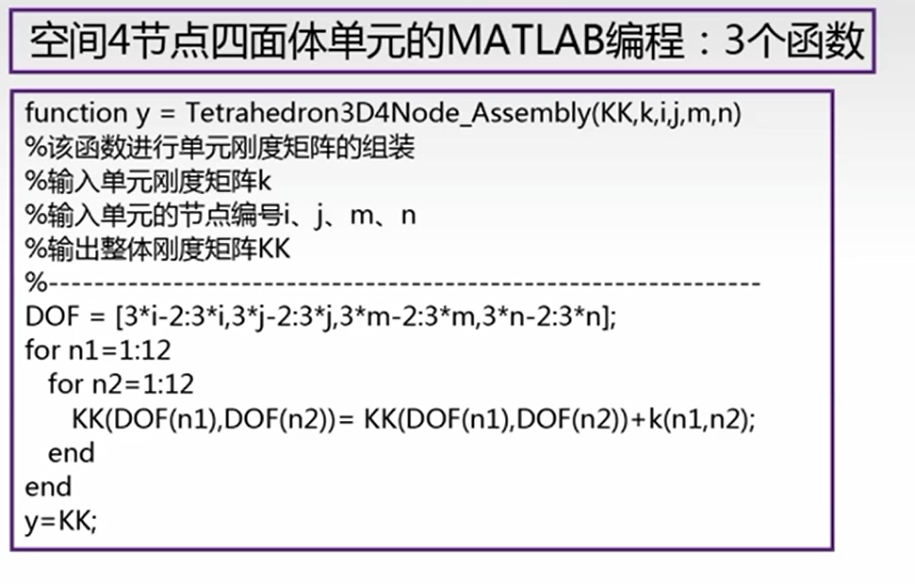

Slide 21
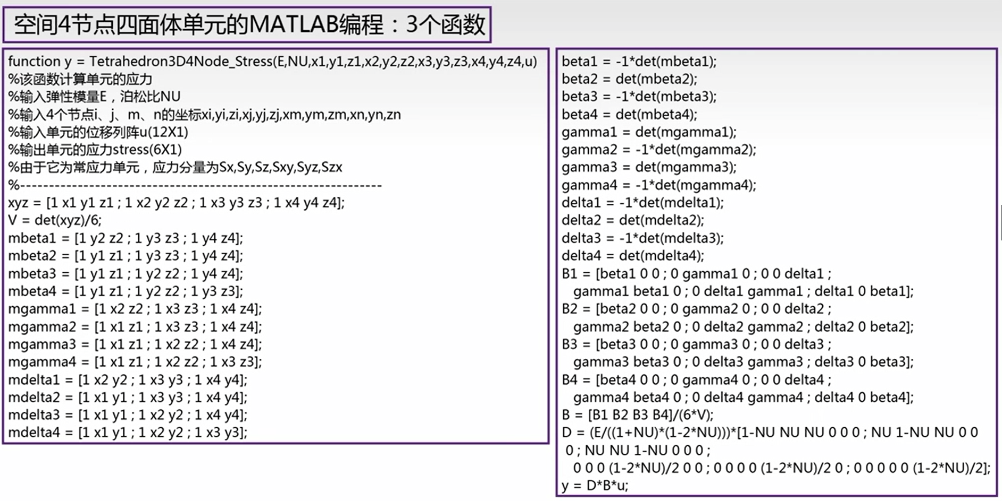

Slide 22
本章结束

Slide 23
作业：
复习

